Slide 1
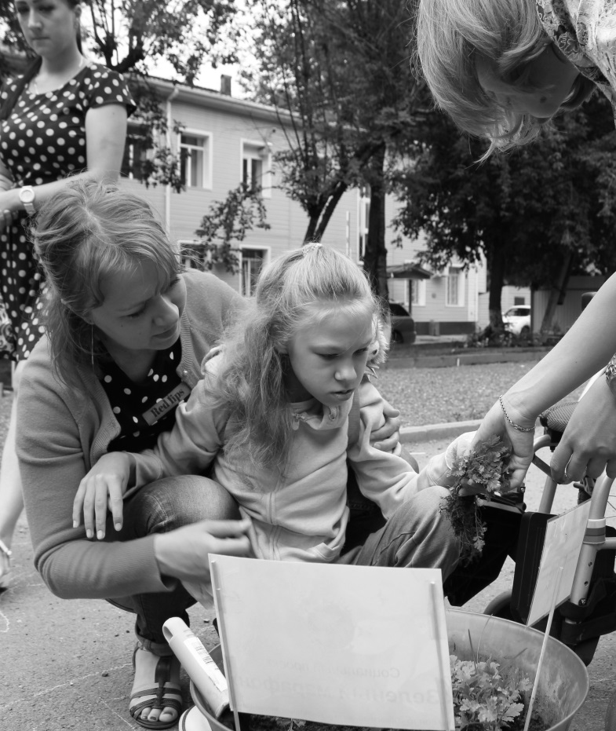
ProДобро
Проект про добрые дела!

Slide 2
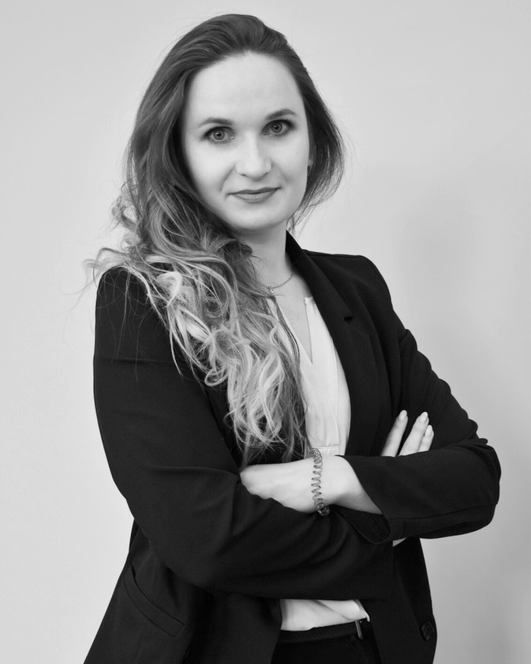
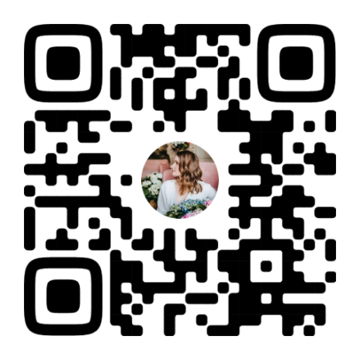
Руководитель опорного центра инклюзивного добровольчества Тюменской области. Куратор проекта «ProДобро»
Сухач Анастасия Игоревна
Вконтакте
Инстаграмм

Slide 3
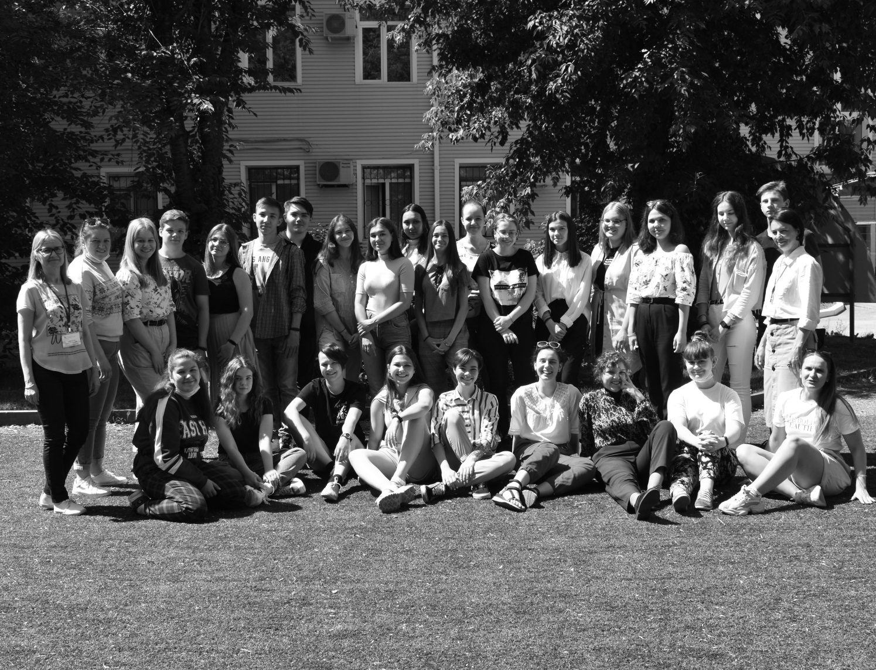
Цель
создание и развитие системы подготовки волонтеров для работы с инвалидами, детьми
инвалидами, детьми с ОВЗ и членами их семей

Slide 4
Задачи проекта
привлечение подготовленных волонтеров к оказанию помощи инвалидам, детям-инвалидам по сопровождению в больницы, банки, реабилитационные центры, на прогулки, к оказанию помощи родителям детей-инвалидов по кратковременному присмотру за детьми и др.
разработка и внедрение программы обучения
волонтеров навыкам коммуникации с инвалидами
информирование широкой аудитории о возможности присоединиться к волонтерской деятельности, направленной на работу с людьми с ограниченными возможностями здоровья
организация обучения волонтеров навыкам коммуникации с инвалидами, детьми-инвалидами, детьми с ОВЗ

Slide 5
Какую помощь оказывают волонтеры
сопровождение
(в больницу, аптеку,
на реабилитацию,
в магазин и др.)
подвезти на автомобиле
помощь тем, кто не может выйти из дома самостоятельно
(прогулки, сопровождение)
помощь с ребенком (сопровождение в секции и кружки, прогулки. организация досуга)

Slide 6
Каналы поиска волонтеров
СМИ
(ТЕЛЕПРОГРАММЫ)
СМИ
(печатные интернет-издания)
УЧРЕЖДЕНИЯ ОБРАЗОВАНИЯ,МОЛОДЕЖНОЙ ПОЛИТИКЕ
Объявления
(взаимодействие
с ЖКХ, ТСЖ)
"Сарафанное радио"
Социальные
сети

Slide 7
Как организована деятельность волонтеров
Чат модерирует координатор проекта, он публикует заявки от людей с инвалидностью, которым нужна помощь
2
3
Вы можете откликнуться на заявку, написав
"Могу помочь"
1
После прохождения собеседования и успешного окончания обучения, вы получаете доступ в чат в Вайбере
Мы заботимся о своих волонтерах! С целью профилактики эмоционального выгорания будем проводить для вас психологические тренинги и супервизии с психологом
Координатор группы свяжется с вами и передаст контакты человека, которому нужна помощь
4
5

Slide 8
Мотивы волонтеров Стимулирование волонтерской деятельности
Социальный
МОТИВЫ
Мотив достижений
Идейный
Вручение подарка, сувенира
Материальный
Процессный

Slide 9
Стимулирование волонтерской деятельности
Вручение подарка, сувенира
Награждение
Грамотой,
Объявление благодарности
Часы
за работу
Выступление участника Школа «ProДобро» по телевидению, радио или газетах
Подготовка публикации о достижениях волонтера на официальном сайте Организации

Slide 10
Проект «ProДобро» признал победителем II открытого конкурса программ и практик 2020 года в сфере социокультурной реабилитации инвалидов в номинации «Рука помощи».

Slide 11
Проект вошел в число 10 лучших в конкурсе проектов #ТворитьДобро Просто Школы социального проектирования лидеров добровольческого движения Тюменской области

Slide 12
Количественные показатели
более 27 волонтеров
из которых 7 человек
готовы выходить в семьи
За 2021 год вышло 8 телепрограммы «Сидим дома», 2 программы «Вечерний хештег» с участием органов государственной власти
14 семей получают помощь волонтеров

Slide 13
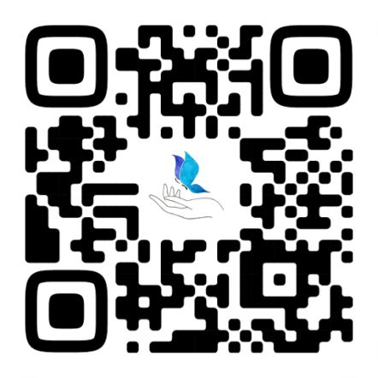
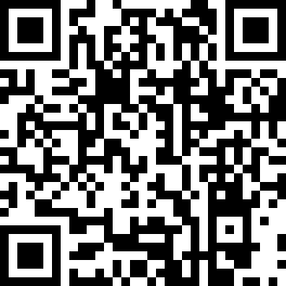
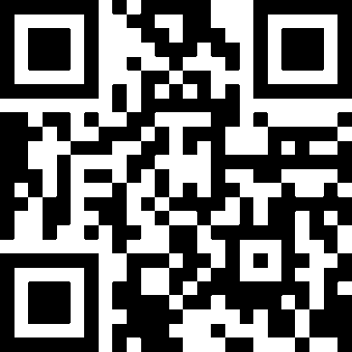
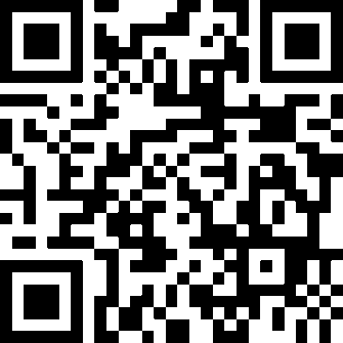
Наши контакты
Официальный сайт
www.orci72.ru
Сайт волонтеры
Инстаграмм
@ocri_72
Вконтакте
vk.com/orci72

